Slide 1
UNIVERSIDADE ABERTA DO SUS
UNIVERSIDADE FEDERAL DE PELOTAS
DEPARTAMENTO DE MEDICINA SOCIAL
CURSO DE ESPECIALIZAÇÃO EM SAÚDE DA FAMÍLIA
MODALIDADE A DISTÂNCIA
TURMA IV
PROJETO DE INTERVENÇÃO
Atenção à Saúde do Idoso na UBS SANSCA – Pelotas- RS
Fernando Brum Batista
Orientador: Marcos Fábio Turra
Pelotas - 2014

Slide 2
Introdução
“o envelhecimento ocorreu associado às melhorias nas condições gerais de vida”, mas nos países em desenvolvimento, “... esse processo acontece de forma rápida, sem tempo para uma reorganização social e da área de saúde adequada para atender às novas demandas emergentes”.

Slide 3
Introdução
A intervenção ocorreu na Unidade Básica de Saúde SANSCA localizada em Pelotas - RS
UBS sem Estratégia de Saúde da Família

Slide 4
Objetivo Geral
Melhorar a qualidade da atenção à saúde do Idoso na Unidade Básica de Saúde (UBS) Sansca, no município de Pelotas-RS

Slide 5
Objetivos Específicos
Ampliar a cobertura
Melhorar a qualidade
Melhorar os registros
Mapear os idosos de risco
Melhorar a adesão
Promover Saúde

Slide 6
Metodologia
Intervenção ocorre em 3 meses;
Abrange todos os idosos residentes na área da UBS SANSCA;
O Protocolo adotado é o Caderno de Atenção Básica n° 19 do Ministério da Saúde, Envelhecimento e Saúde da Pessoa Idosa (BRASIL, 2006).

Slide 7
Metodologia
Objetivo
Dividido em 6 objetivos específicos
Metas
Foram estabelecidas 25 metas
Ações
Cada meta tem sua ação detalhada

Slide 8
Metodologia
Relativas ao objetivo de ampliar a cobertura de acompanhamento de idosos:
1. Ampliar a cobertura dos idosos da área com acompanhamento na unidade de saúde para 75%.
2. Cadastrar 100% dos idosos acamados ou com problemas de locomoção. (Estimativa de 8% dos idosos da área).
3. Realizar visita domiciliar a 100% dos idosos acamados ou com problemas de locomoção.

Slide 9
Metodologia
Relativas ao objetivo de ampliar a cobertura de acompanhamento de idosos:
4.Rastrear 100% dos idosos para Hipertensão Arterial Sistêmica (HAS).
5.Rastrear 100% dos idosos com pressão arterial sustentada maior que 135/80 mmHg para Diabetes Mellitus (DM).
6. Ampliar a cobertura de primeira consulta odontológica para 30% dos idosos (com elaboração de plano de tratamento)
7. Fazer visita domiciliar odontológica de 5% dos idosos acamados ou com dificuldade de locomoção

Slide 10
Metodologia
Relativas ao objetivo de melhorar a adesão dos idosos ao Programa de Atenção à Saúde do Idoso:
8. Buscar 60% dos idosos faltosos às consultas programadas.

Slide 11
Metodologia
Relativas ao objetivo de melhorar a qualidade da atenção ao idoso na unidade de saúde:
9. Realizar Avaliação Multidimensional Rápida de 100% dos idosos da área de abrangência utilizando como modelo a proposta de avaliação do Ministério da Saúde.
10. Realizar exame clínico apropriado em 100% das consultas, incluindo exame físico dos pés, com palpação dos pulsos tibial posterior e pedioso e medida da sensibilidade a cada 03 meses para diabéticos.
11. Realizar a solicitação de exames complementares periódicos em 75% dos idosos hipertensos e/ou diabéticos.

Slide 12
Metodologia
Relativas ao objetivo de melhorar a qualidade da atenção ao idoso na unidade de saúde:
12. Avaliar acesso aos medicamentos prescritos em 100% dos idosos (considerar os idosos sem prescrição medicamentosa como com acesso a medicamentos)
13. Concluir o tratamento odontológico em 100% dos idosos com primeira consulta odontológica programática
14. Avaliar alterações de mucosa bucal em 75% dos idosos cadastrados.
15. Avaliar necessidade de prótese dentária em 100% dos idosos com primeira consulta odontológica

Slide 13
Metodologia
Relativas ao objetivo de melhorar registros das informações:
16. Manter registro específico de 100% das pessoas idosas.
17. Distribuir a Caderneta de Saúde da Pessoa Idosa a 75% dos idosos cadastrados

Slide 14
Metodologia
Relativas ao objetivo de mapear os idosos de risco da área de abrangência:
18. Rastrear 70% das pessoas idosas para risco de morbimortalidade.
19. Investigar a presença de indicadores de fragilização na velhice em 100% das pessoas idosas.
20. Avaliar a rede social de 100% dos idosos
21. Realizar avaliação de risco em saúde bucal em 70% dos idosos.

Slide 15
Metodologia
Relativas ao objetivo de promover saúde:
22. Garantir orientação nutricional para hábitos alimentares saudáveis a 75% das pessoas idosas.
23. Garantir orientação para a prática de atividade física regular a 100% idosos.
24. Garantir orientações individuais sobre higiene bucal (incluindo higiene de próteses dentárias) para 30% dos idosos cadastrados com primeira consulta odontológica programática.
25. Garantir ações coletivas de educação em saúde bucal para 50% dos idosos cadastrados.

Slide 16
Objetivos, Metas e Resultados
Relativas ao objetivo de ampliar a cobertura de acompanhamento de idosos:
1. Ampliar a cobertura dos idosos da área com acompanhamento na unidade de saúde para 75%.

Slide 17
Objetivos, Metas e Resultados
Relativas ao objetivo de ampliar a cobertura de acompanhamento de idosos:
2. Cadastrar 100% dos idosos acamados ou com problemas de locomoção. (Estimativa de 8% dos idosos da área).

Slide 18
Objetivos, Metas e Resultados
Relativas ao objetivo de ampliar a cobertura de acompanhamento de idosos:
3. Realizar visita domiciliar a 100% dos idosos acamados ou com problemas de locomoção.

Slide 19
Objetivos, Metas e Resultados
Relativas ao objetivo de ampliar a cobertura de acompanhamento de idosos:
4.Rastrear 100% dos idosos para Hipertensão Arterial Sistêmica (HAS).

Slide 20
Objetivos, Metas e Resultados
Relativas ao objetivo de ampliar a cobertura de acompanhamento de idosos:
5.Rastrear 100% dos idosos com pressão arterial sustentada maior que 135/80 mmHg para Diabetes Mellitus (DM).

Slide 21
Objetivos, Metas e Resultados
Relativas ao objetivo de melhorar a adesão dos idosos ao Programa de Atenção à Saúde do Idoso:
8. Buscar 60% dos idosos faltosos às consultas programadas.

Slide 22
Objetivos, Metas e Resultados
Relativas ao objetivo de ampliar a cobertura de acompanhamento de idosos:
6. Ampliar a cobertura de primeira consulta odontológica para 30% dos idosos (com elaboração de plano de tratamento)
7. Fazer visita domiciliar odontológica de 5% dos idosos acamados ou com dificuldade de locomoção

Slide 23
Objetivos, Metas e Resultados
Relativas ao objetivo de melhorar a qualidade da atenção ao idoso na unidade de saúde:
9. Realizar Avaliação Multidimensional Rápida de 100% dos idosos da área de abrangência utilizando como modelo a proposta de avaliação do Ministério da Saúde.

Slide 24
Objetivos, Metas e Resultados
Relativas ao objetivo de melhorar a qualidade da atenção ao idoso na unidade de saúde:
10. Realizar exame clínico apropriado em 100% das consultas, incluindo exame físico dos pés, com palpação dos pulsos tibial posterior e pedioso e medida da sensibilidade a cada 03 meses para diabéticos.

Slide 25
Objetivos, Metas e Resultados
Relativas ao objetivo de melhorar a qualidade da atenção ao idoso na unidade de saúde:
11. Realizar a solicitação de exames complementares periódicos em 75% dos idosos hipertensos e/ou diabéticos.

Slide 26
Objetivos, Metas e Resultados
Relativas ao objetivo de melhorar a qualidade da atenção ao idoso na unidade de saúde:
12. Avaliar acesso aos medicamentos prescritos em 100% dos idosos (considerar os idosos sem prescrição medicamentosa como com acesso a medicamentos)

Slide 27
Objetivos, Metas e Resultados
Relativas ao objetivo de melhorar a qualidade da atenção ao idoso na unidade de saúde:
13. Concluir o tratamento odontológico em 100% dos idosos com primeira consulta odontológica programática
15. Avaliar necessidade de prótese dentária em 100% dos idosos com primeira consulta odontológica

Slide 28
Objetivos, Metas e Resultados
Relativas ao objetivo de melhorar a qualidade da atenção ao idoso na unidade de saúde:
14. Avaliar alterações de mucosa bucal em 75% dos idosos cadastrados.

Slide 29
Objetivos, Metas e Resultados
Relativas ao objetivo de melhorar registros das informações:
16. Manter registro específico de 100% das pessoas idosas.

Slide 30
Objetivos, Metas e Resultados
Relativas ao objetivo de melhorar registros das informações:
17. Distribuir a Caderneta de Saúde da Pessoa Idosa a 75% dos idosos cadastrados

Slide 31
Objetivos, Metas e Resultados
Relativas ao objetivo de mapear os idosos de risco da área de abrangência:
18. Rastrear 70% das pessoas idosas para risco de morbimortalidade.

Slide 32
Objetivos, Metas e Resultados
Relativas ao objetivo de mapear os idosos de risco da área de abrangência:
19. Investigar a presença de indicadores de fragilização na velhice em 100% das pessoas idosas.

Slide 33
Objetivos, Metas e Resultados
Relativas ao objetivo de mapear os idosos de risco da área de abrangência:
20. Avaliar a rede social de 100% dos idosos

Slide 34
Objetivos, Metas e Resultados
Relativas ao objetivo de mapear os idosos de risco da área de abrangência:
21. Realizar avaliação de risco em saúde bucal em 70% dos idosos.

Slide 35
Objetivos, Metas e Resultados
Relativas ao objetivo de promover saúde:
22. Garantir orientação nutricional para hábitos alimentares saudáveis a 75% das pessoas idosas.
23. Garantir orientação para a prática de atividade física regular a 100% idosos.

Slide 36
Objetivos, Metas e Resultados
Relativas ao objetivo de promover saúde:
24. Garantir orientações individuais sobre higiene bucal (incluindo higiene de próteses dentárias) para 30% dos idosos cadastrados com primeira consulta odontológica programática.
25. Garantir ações coletivas de educação em saúde bucal para 50% dos idosos cadastrados.

Slide 37
Resultados
Ações que deram certo | Ações que não deram certo
1. Ampliar a cobertura dos idosos da área com acompanhamento na unidade de saúde para 75%. | 6. Ampliar a cobertura de primeira consulta odontológica para 30% dos idosos (com elaboração de plano de tratamento)
2. Cadastrar 100% dos idosos acamados ou com problemas de locomoção. (Estimativa de 8% dos idosos da área). | 7. Fazer visita domiciliar odontológica de 5% dos idosos acamados ou com dificuldade de locomoção
3. Realizar visita domiciliar a 100% dos idosos acamados ou com problemas de locomoção. | 13. Concluir o tratamento odontológico em 100% dos idosos com primeira consulta odontológica programática

Slide 38
Resultados
Ações que deram certo | Ações que não deram certo
4.Rastrear 100% dos idosos para Hipertensão Arterial Sistêmica (HAS). | 15. Avaliar necessidade de prótese dentária em 100% dos idosos com primeira consulta odontológica
5.Rastrear 100% dos idosos com pressão arterial sustentada maior que 135/80 mmHg para Diabetes Mellitus (DM). | 21. Realizar avaliação de risco em saúde bucal em 70% dos idosos.
8. Buscar 60% dos idosos faltosos às consultas programadas. | 24. Garantir orientações individuais sobre higiene bucal para 30% dos idosos cadastrados com primeira consulta odontológica programática.
9. Realizar Avaliação Multidimensional Rápida de 100% dos idosos | 25. Garantir ações coletivas de educação em saúde bucal para 50% dos idosos cadastrados.

Slide 39
Resultados
Ações que deram certo | Ações que não deram certo
10. Realizar exame clínico apropriado em 100% das consultas.
11. Realizar a solicitação de exames complementares periódicos em 75% dos idosos hipertensos e/ou diabéticos.
12. Avaliar acesso aos medicamentos prescritos em 100% dos idosos.
14. Avaliar alterações de mucosa bucal em 75% dos idosos cadastrados.

Slide 40
Resultados
Ações que deram certo
16. Manter registro específico de 100% das pessoas idosas.
17. Distribuir a Caderneta de Saúde da Pessoa Idosa a 75% dos idosos cadastrados
18. Rastrear 70% das pessoas idosas para risco de morbimortalidade.
19. Investigar a presença de indicadores de fragilização na velhice em 100% das pessoas idosas.

Slide 41
Resultados
Ações que deram certo
20. Avaliar a rede social de 100% dos idosos
22. Garantir orientação nutricional para hábitos alimentares saudáveis a 75% das pessoas idosas.
23. Garantir orientação para a prática de atividade física regular a 100% idosos

Slide 42
Discussão
Qualidade X Quantidade – uma questão de tempo

Slide 43
Discussão
A Atenção Primária tem muito a oferecer aos seus usuários e um atendimento sistematizado e em conjunto auxilia neste propósito

Slide 44
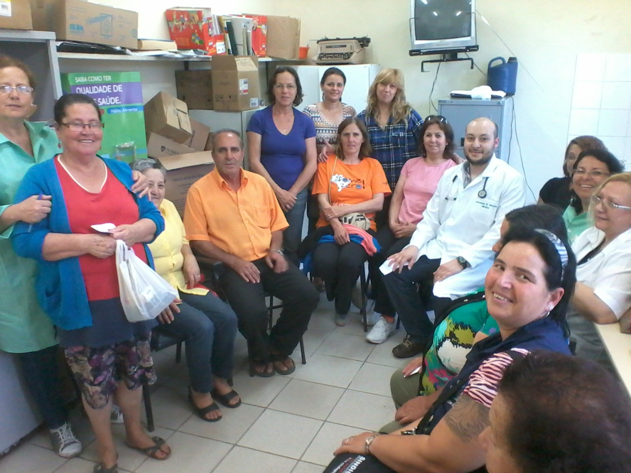
Discussão
Todos se beneficiam quando conseguimos trabalhar em equipe

Slide 45
Discussão
Avaliação de Risco
Acesso aos medicamentos
Exame físico adequado
Exames Complementares em dia
Avaliação da Rede social
Orientações Nutricionais e sobre Exercício Físico
Melhora da qualidade de vida e dos indicadores de Saúde da Comunidade

Slide 46
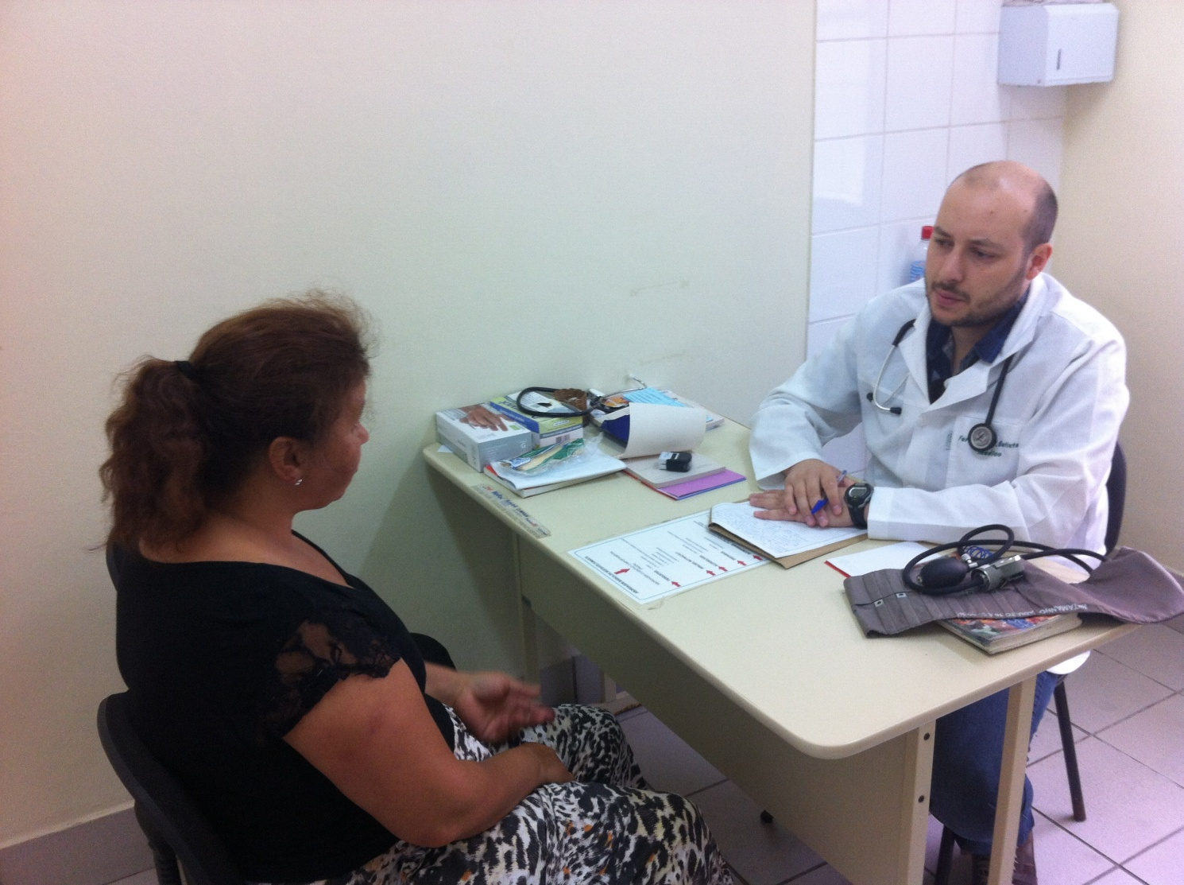
Discussão
O Paciente

Slide 47
Meu processo de Aprendizagem
Todo início de um projeto gera expectativas, medos e incertezas.
Mas todo projeto traz crescimento pessoal e profissional

Slide 48
Meu processo de Aprendizagem
O Idoso e o Envelhecimento;
Processo de Capacitação;
Cadastros e Organização.

Slide 49
Obrigado!

